Slide 1
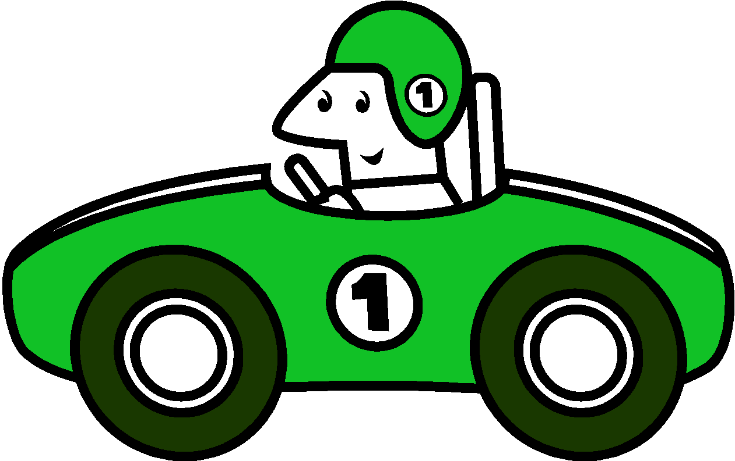
АНІМАЦІЯ – динамічний візуальний ефект , доданий до тексту або графічного об'єкта слайда

Slide 2
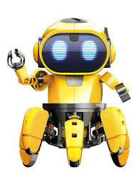
ТРИГЕРИ – анімаційний ефект, що спрацьовує після клацання мишею на об’єкті
1
2
3
4
5
6
6
5
4
3
2
1

